Slide 1

Linux系统与安全
天津工业大学软件学院
张桂玲
Email:gui_ling_zhang@163.com
2023.8

Slide 2
第6章 进程及安全管理
6.1 程序和进程的概念
6.2 登录shell的启动与定制
6.3 进程安全管理与调度命令

Slide 3
6.1 程序和进程的概念
6.1.1 程序、进程、作业和任务
6.1.2 调度策略与优先级计算
6.1.3 Linux操作系统的启动
6.1.4 0#进程与1#进程
6.1.5 进程状态及查询（ps）
6.1.6 三类进程

Slide 4
6.1.1 程序、进程、作业和任务
程序是一个存储在介质上的，既具有可执行的属性，又具有执行的内容文件。进程是一个程序的动态执行过程。程序的执行要完成某种特定的功能，过程表现为对某个或某些数据的加工和处理。进程突出了一个程序动态的执行过程，而一个程序存储在介质上的文件或数据是一种静态信息。

Slide 5
6.1.1 程序、进程、作业和任务
在多任务、多用户系统中进程具有并发和并行特征。在一个系统内部，同时可以运行很多进程，甚至可以让同一个程序多次同时运行，但它们对应不同的进程，在系统内有不同的进程标识，也就是说不同的进程可以执行同一个程序，但可能使该程序所处理的数据集有所不同。

Slide 6
6.1.1 程序、进程、作业和任务
作业或任务是用户需要计算机完成某项任务时要求计算机所做工作的集合，一个作业可能需要几个程序联合完成。当用户向计算机提交了一个在指定时间执行或重复执行的工作，就可以认为向计算机提交了作业或任务。

Slide 7
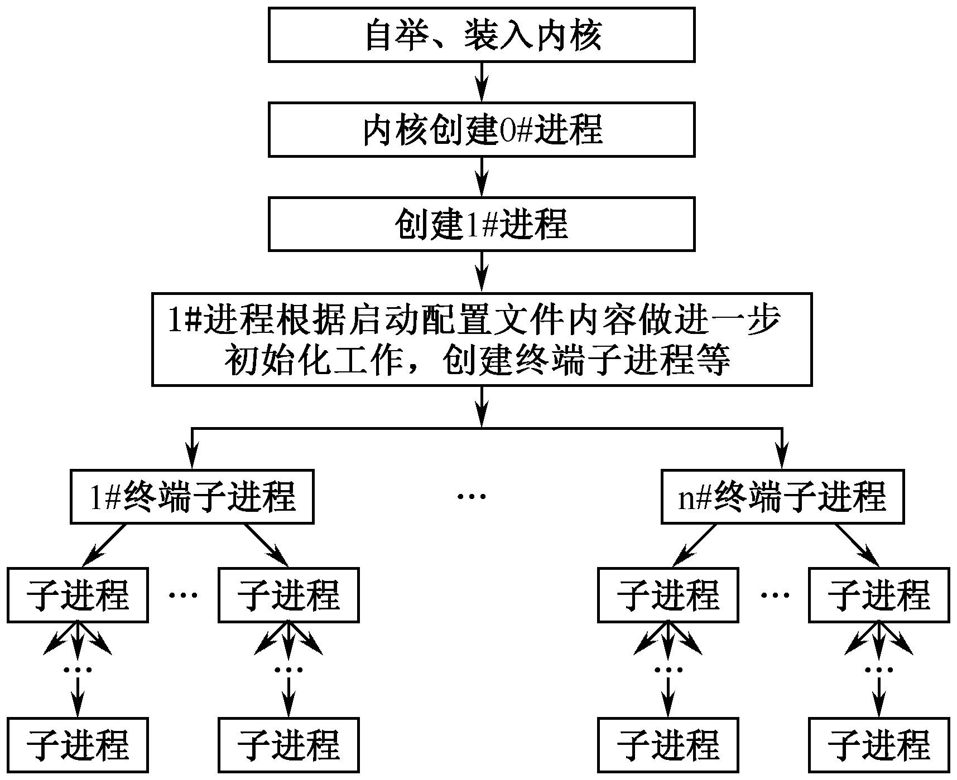
6.1.2 Linux操作系统的启动
Linux系统的启动是在其引导程序（引导块或逻辑引导扇区）被装入后在该引导程序的控制下进行的。首先初始化系统内部数据结构，如构造空闲缓冲区、区表结构、页表项等，然后将根文件系统安装到根“/”下，并创建系统的0#进程、设置它的运行环境，至此系统的内核已经启动完成，但此时系统还不能做太多工作，至少还缺少与用户的交互部分。系统继续引导，创建1#进程，然后由1#进程做进一步初始化工作，直到启动完毕，各种服务开始运行，终端用户可以登录。

Slide 8
6.1.2 Linux操作系统的启动
1#进程继续初始化过程是按照初始化配置文件进行的，这个配置文件在早期时为/etc/inittab，现在在不同系统中已经有了各自的变化。启动配置文件的内容用于规定启动哪些服务或管理进程，为设定终端生成登录子进程，然后等待用户在终端上登录。

Slide 9
6.1.3 0#进程与1#进程
0#进程与1#进程是UNIX/Linux系统中两个最重要的进程。
在UNIX系统中0#进程是唯一只在核心态下执行的进程。它的功能有三点：调度分配处理机；负责进程交换；初始化时创建1#进程。在Linux系统中，0#进程在创建出1#进程后变成了空闲进程（Idler），当系统中没有其他进程就绪时它才运行，而它原来的功能被分散在几个内核进程中。

Slide 10
6.1.3 0#进程与1#进程
1#（init或systemd）进程是系统启动时创建的创建进程的进程。它的主要作用是根据启动配置文件的内容初始化系统、创建系统运行所需的进程。在Linux中，还要根据运行级别触发运行级别初始化事件，执行相应的脚本程序进行初始化。系统初始化完成后，1#进程变成了回收进程，专门领养没有父进程的孤儿进程或回收状态为ZOMBIE的僵尸进程。

Slide 11
6.1.3 0#进程与1#进程
从进程创建关系来看，0#进程创建了1#进程，它是1#进程的父进程。1#进程在系统启动过程中创建了系统所需要的其他进程，这些被创建的进程是1#进程的子进程，而子进程又可创建属于自己的子进程，因此系统中除了0#进程外，1#进程是其他所有进程的祖先进程。
Linux系统的进程之间的家族关系可用命令pstree来查看。

Slide 12
6.1.4 进程状态及查询（ps）
1．功能与用法
ps的功能是显示进程的状态和信息，给出系统当前正在运行进程信息的快照，可以配合kill结束系统中失控或不必要的进程。ps支持多种UNIX系统格式的个性化显示方式，其用法为：
ps [options]
2．参数描述
ps命令的参数繁多，部分参数如下表所示。

Slide 13
参 数 | 功 能 说 明 | 参 数 | 功 能 说 明
-A，-e | 显示系统内的所有进程 | -a | 显示所有与终端相关的进程
a | 显示当前终端的所有进程 | -c | 显示CLS和PRI栏
c | 列出进程名，但不包含路径名 | -C pname | 显示进程名为pname的同名进程信息
-d | 显示所有进程（但不包括会话组长） | e | 在命令名后显示环境变量
-f | 显示带有路径的进程名和进程参数 | f | 用ASCII字符显示树状结构的进程间关系
g，-g/-G gid | 显示与进程组gid相关的信息 | h | 不显示标题
-H | 显示树状结构以表示进程间的关系 | -j, j | 以作业控制方式显示进程信息
-l, l | 以长格式显示进程信息 | L | 显示标题栏信息
-N | 显示除执行ps终端以外的所有进程 | p/-p pids | 显示指定进程的信息
T/r | 只显示本终端所有/正在执行程序 | t/-t tty | 显示tty相关进程信息，t用于显示当前终端进程信息
u, U/-U uid | 显示与用户uid相关的信息 | v | 以虚拟内存方式显示进程状态
x | 显示所有进程信息，不区分终端 | Z/-Z/-M | 显示进程与SELinux相关的信息

Slide 14
6.1.4 进程状态及查询（ps）
3．使用示例
#ps -el #长格式显示所有进程的信息
#ps -Af | more #带命令及参数显示系统中的所有进程信息，并分屏显示
#ps -t /dev/tty1 #查询与终端tty1相关的进程信息。可简略为ps -t 1或ps -t tty1
#ps -f -u gjshao #查询与用户（gjshao）相关的信息
#ps -axj #查询整个系统内的进程信息情况

Slide 15
6.1.4 进程状态及查询（ps）
4．进程的状态
在ps输出信息中的状态标志如下表所示。
状 态 | 说 明
R | Running/Runable，进程在执行中或在就绪队列排队
D | Delaying，非中断性睡眠，通常是因为等待I/O
S | Sleep，正在睡眠，等待事件发生
T | Traced or stopped，被跟踪或停止
Z | Zombie/Defunction，僵尸状态。进程已经终止，但父进程没有对它的结束做适当处理
W | Wait，无内存页面（被换出）（kernel 2.6.xx后不再使用）
N | 低优先级进程
L | Locked，页面被锁进内存（用于实时控制或用户控制的I/O）
< | 高优先级进程

Slide 16
6.1.5 三类进程
1．前台进程
前台进程（foreground process）是指用户直接控制的用于完成某个任务的进程，因此也叫终端交互式进程。它从标准输入读数据，向标准输出写数据，将错误信息输出到标准错误，也可以是用户直接交互控制的完成某种功能的程序，如文字加工与处理、游戏、浏览器和不同行业的各种应用程序等。

Slide 17
6.1.5 三类进程
2．后台进程
后台进程（background process）是指在系统后台运行的进程。在一个系统中可能运行着很多一般用户不知道、也不关心的进程，如系统本身用于管理和控制的进程、各种服务器进程等。前台进程也可放在后台运行，但这时要用到I/O重定向。
守候进程（daemon process）也叫服务器或精灵进程，它是后台进程的一种，该类进程永久不停地运行着，以等待其他进程提出服务请求而为它们提供服务。

Slide 18
6.1.5 三类进程
3．批处理进程
批处理进程（batch process）是用户按照某种意图将一批作业和任务通过编程的方法提交给系统，让系统在某个合适的时间来调度和执行的进程。批处理进程是通过shell编程等方法，将所要处理的工作规划好，之后由系统启动并依次执行的进程。事实上，是在某个shell的控制下解释执行的。

Slide 19
6.2 登录shell的启动与定制
6.2.1 用户登录过程与登录shell的启动
6.2.2 用户登录控制与shell的定制

Slide 20
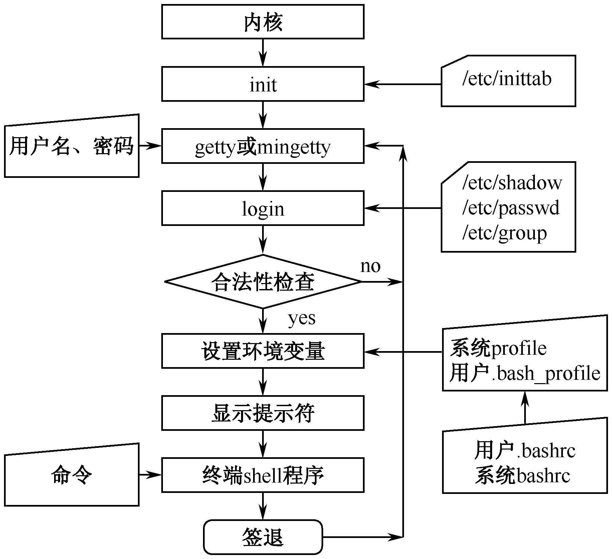
6.2.1 用户登录过程与登录shell的启动
1．登录过程与启动控制文件
登录shell的启动流程和工作过程如图所示。

Slide 21
6.2.1 用户登录过程与登录shell的启动
用户登录过程中，在输入用户名和密码后，系统要检查以下文件。
（1）/etc/passwd：系统用户数据库。
（2）/etc/shadow：影子密码和用户登录控制文件。影子口令文件将/etc/passwd 文件中的加密口令移动到/etc/shadow中，而后者只对root可读.这使破译口令更困难
（3）/etc/group：系统组定义文件。
如果用户名和密码合法，则启动交互shell，否则要求用户重新输入用户名和密码。

Slide 22
6.2.1 用户登录过程与登录shell的启动
2．登录shell的启动
在系统启动shell过程中，依次进行以下操作。
（1）执行系统profile文件/etc/profile（并在它的控制下执行/etc/profile.d/目录下的*.sh脚本文件）。
（2）执行用户profile文件~/.bash_profile（Ubuntu用的是~/.profile）。
（3）如果~/.bashrc存在则执行之。
（4）如果/etc/bashrc文件存在则执行之。
需要说明的是，以上步骤都是在当前shell内执行的（参见shell编程部分），目的是为用户设置环境变量或做相关准备。一切执行完毕之后出现系统提示符。

Slide 23
6.2.2 用户登录控制与shell的定制
根据用户登录和shell的启动过程可以看出，用户可在shell的启动控制文件（/etc/profile，~/.bash_profile或~/.profile，/etc/bashrc和~/.bashrc）中加入自己的内容，而影响用户shell的启动过程，如设置或添加自己所需的环境变量等。如果要在这些文件中加入用户自己的内容，一般放在文件的最后，这样可以使用户在登录之后就进入某个特定程序，当其退出时用户也随之注销。因此，可让用户只在某个规定封闭环境下工作，而不让其真正进入系统，看不到系统的提示符，从而可以提高系统的安全性和操作的方便性。当然，这需要一定的shell编程知识。

Slide 24
6.2.2 用户登录控制与shell的定制
登录shell定制，除了以上对shell启动过程的控制之外，还可以直接修改用户的shell程序，这可以在用户创建时完成，也可以在用户创建后处理。

Slide 25
6.2.2 用户登录控制与shell的定制
1．修改用户登录控制文件
用户的登录控制文件为~/.bash_profile或~/.profile、~/.bashrc，可以修改其中之一来影响登录shell的启动。一般修改的是~/.bash_profile（红帽）或~/.profile（Ubuntu），至于怎样修改，添加或去除什么内容，要根据实际需要。例如，可加进一个特定程序~/.bash_profile或~/.profile文件的最后，使得在用户登录时，在一切都准备之后执行之（参见shell编程部分）。

Slide 26
6.2.2 用户登录控制与shell的定制
2．修改用户的登录shell
shell有多种，用户可以从中选择适合自己需要的。大家可能已经注意到了，useradd和usermod命令都有一个-s选项，这个选项是用来选择shell的。也就是说，可以使用-s SHELL选项，在创建用户或修改用户时为用户指定一个shell而非使用默认的bash或bsh。例如：
useradd -s /bin/csh test #创建test用户，并指定登录shell为csh
usermod -s /bin/csh test #修改test用户，使其登录shell为csh

Slide 27
6.2.2 用户登录控制与shell的定制
另外Linux还提供了一个命令chsh，意思是改变用户shell，可以用它来为用户修改登录shell，方法是：
chsh -s SHELL USER #将用户USER的登录shell修改为SHELL
USER为用户名；SHELL为带有路径的shell程序名。在执行过程中，若SHELL不在/etc/shells中存在，则chsh会发出警告，但并不影响修改。使用示例如下：
chsh -s /bin/tcsh test #将用户test的登录shell修改为/bin/tcsh

Slide 28
6. 3进程安全管理
6.3.1 可执行文件的setuid、setgid权限和目录的sticky属性
6.3.2 进程管理与调度命令
6.3.3 改变进程的家目录（chroot）

Slide 29
6.3.1 可执行文件的setuid、setgid权限和目录的sticky属性
在UNIX/Linux系统中，用户级别和执行权力是相关的。但是有些工作，如修改/etc/passwd和/etc/shadow文件等，对于普通用户也是必需的，因为它要修改自己的密码，但是系统中这些文件对于普通用户是不允许有写操作的，于是出现了让普通用户通过某种机制行使超级用户权限的问题。

Slide 30
6.3.1 可执行文件的setuid、setgid权限和目录的sticky属性
1．suid和sgid权限
1）概念
对于可执行文件，有些文件还有另外两个与执行有关的属性。
（1）设置用户ID权限：setuid/suid。
（2）设置组ID权限：setgid/sgid。
当一个程序具有suid属性时，它执行时的uid（有效uid）将是该程序所有者的uid，记为euid，而执行者原来的uid称为真实uid，记为ruid。此时，程序的执行者具有程序所有者的权限

Slide 31
6.3.1 可执行文件的setuid、setgid权限和目录的sticky属性
当一个程序具有sgid属性时，它执行时的gid（有效gid）将是该程序的gid，记为egid，而执行者原来的gid称为真实gid，记为rgid。此时，程序的执行者具有程序所有者所在组的权限。
suid/sgid属性只对二进制可执行文件有效，而对可执行的脚本文件无效

Slide 32
6.3.1 可执行文件的setuid、setgid权限和目录的sticky属性
当一个属于超级用户的可执行二进制程序具有suid属性时，在一般用户执行它时，也就相当于有了超级用户的身份和权限。同样，当一个属于超级用户所在组的可执行二进制程序具有sgid属性时，当一般用户执行它时，也就相当于有了该组员的身份和权限。由此可见，suid和sgid权限的存在可能会给某些程序的执行带来方便，因为权限被放大了，但这也是一种危险，因为过大的权力可能会给系统的安全带来隐患，因此设置这种权限的可执行二进制程序不宜太多。
常用的设置suid的程序有/bin/ping、/usr/bin/passwd、/usr/bin/newgrp、/usr/sbin/suexec、/usr/bin/sudo和/usr/sbin/traceroute等被公用，但又必须具有较高权限的程序。

Slide 33
6.3.1 可执行文件的setuid、setgid权限和目录的sticky属性
2）管理
suid和sgid对应的权限也是用chmod来管理的。设myp1、myp2、myp3的权限分别为-rwxr-xr-x(755)、-rwxrwxr-x(775)和-rwxrwxrwx(777)，则可用以下方法设置suid和sgid的权限。

Slide 34
（1）字符方式。
#chmod u+s myp1 #为myp1设置suid。修改后的权限为rwsr-xr-x
#chmod g+s myp2 #为myp2设置sgid。修改后的权限为rwxrwsr-x
#chmod ug+s myp3 #为myp3同时设置suid和sgid。修改后的权限为rwsrwsrwx
（2）数字方法。
#chmod 4755 myp1 #为myp1设置suid
#chmod 2775 myp2 #为myp2设置sgid
#chmod 6777 myp3 #为myp3同时设置suid和sgid

Slide 35
6.3.1 可执行文件的setuid、setgid权限和目录的sticky属性
2．sticky位
1）概念
sticky权限只能运用于目录上，含义是该目录下所有的文件和子目录只能由所属者删除，即使其的权限是777或者其他。假如本来在该位上有x, 则这些特别标志 (suid, sgid, sticky) 显示为小写字母 (s, s, t).
否则, 显示为大写字母 (S, S, T) 。 。

Slide 36
6.3.1 可执行文件的setuid、setgid权限和目录的sticky属性
当一个目录具有sticky权限时，它内部的文件只能被它的所有者或超级用户删除、更名或移动。当一个可执行文件具有sticky权限时，在早期的系统中，程序执行时的正文段映像将被锁在交换区中，可使得程序装入更快速。
设置粘着位的目录有/tmp、/usr/tmp和/var/spool/uucppublic等。

Slide 37
6.3.1 可执行文件的setuid、setgid权限和目录的sticky属性
2）管理
sticky位的属性值为1000，可通过chmod命令设置。设有目录mydir和文件myfile的权限为755，则可通过以下方法来设置它的sticky位。
#chmod +t mydir myfile #字符方式。修改后的权限为1755或rwxr-xr-t
#chmod 1755 mydir myfile #数字方式

Slide 38
3．查找
用户可以使用find命令查找系统具有suid、sgid和sticky权限的文件，方法如下：
find / -perm /1000 -print #仅查找具有sticky的位者
find / -perm /2000 -print #仅查找具有sgid的权限者
find / -perm /4000 -print #仅查找具有suid的权限者
find / -perm /6000 -print #仅查找具有suid和sgid的权限者
find / -perm /7000 -print #查找具有suid、sgid和sticky的权限者

Slide 39
6.3.1 可执行文件的setuid、setgid权限和目录的sticky属性
4．说明
当对一个在执行位没有权限的文件添加suid、sgid和sticky权限时，相关对应的字符表示不是s和t，而是S和T。比如，root用户有一个名为x的文件，其他权限为644（rw-r--r--），在执行
#chmod +s,+t x
命令后，其权限为7644，符号表示为rwSr-Sr-T。用户可使用ls -l查看x的权限。

Slide 40
6.3.2 进程管理与调度命令
1．按名称向进程发信号或终止进程的执行（killall）
1）功能及用法
kill用于向指定进程或进程组发送指定信号，如果未指定信号，则默认发送TERM（15）。若接收者收到信号，而没有对信号捕获并进行特殊处理，则它将被终止运行，也就是被杀掉了。

Slide 41
6.3.2 进程管理与调度命令
killall是另一个用来向指定进程发信号或终止进程的命令，它不像kill使用进程的PID作为操作对象，而是使用进程名。由于在系统中可能有多个同名进程同时运行，因此使用killall终止进程时可能会有扩大化的问题。其用法为：
killall [-e] [-g] [-i] [-q] [-v] [-w] [-V] [-s sig] [--] name …
killall -l
killall发送的信号可以是信号名或值。

Slide 42
6.3.2 进程管理与调度命令
2）参数说明
killall命令的部分参数如下表所示。
参 数 | 意 义 | 参 数 | 意 义
name | 进程名。信号接收者 | -l | 列出可用信号
-i | 交互式工作，终止进程前需要用户确认 | -I | 忽略大小写
-g | 终止指定所属组内的所有进程 | -u user | 指定用户
-q | 安静模式，当不存在指定进程时也不报错 | -s sig | 指定信号（参见-l或表3-38）
-e | 精确匹配进程名（默认15个字符后不再区分） | -v | 报告信号是否发送成功
-w | 等待所有被杀进程结束。若被杀进程忽略发送信号或处于僵尸状态，则会造成killall无限等待

Slide 43
6.3.2 进程管理与调度命令
3）使用示例
#killall -l #查询可用信号
#killall man #终止所有名为man的进程
#killall -9 bash #终止所有名为bash的进程，将造成所有终端用户退出系统

Slide 44
6.3.2 进程管理与调度命令
3．显示（确定）使用指定文件或文件系统的进程（fuser）
1）功能和用法
在系统管理和shell编程时经常需要显示使用某个设备或文件系统的进程和用户的情况，fuser可以胜任此工作，其用法为：
fuser [-fuv] [-a|-s] [-4|-6] [-c|-m|-n space] [ -k [-i] [-M] [-w] [-signal] ] name ...

Slide 45
2）参数说明
fuser命令的部分参数如下表所示。
参 数 | 功 能 说 明
-k | 终止所有使用设备或文件系统的进程
-i | 在杀死进程前提示确认，若无-k则忽略此参数
-l | 列出所使用的信号名
-m | name指定的是一个安装的文件系统
-n namespace | 在指定名字空间内搜索，名字空间可是文件、UDP和TCP等
-s | 默默工作，不显示输出信息，但可以使用其返回值
-signal | 指定信号，而非默认的SIGKILL
-u | 显示用户信息
-4/-6 | 只搜索IP4/IP6的sockets信息。默认情况下将同时搜索两者

Slide 46
6.3.2 进程管理与调度命令
在fuser的默认输出中，进程号的后面可以跟有c、e、f、r、m等字符，意义为：c—当前目录；e—进程正在执行；f—打开文件（默认情况下不输出此标志）；r—根目录；m—内存映像文件或共享库。
3）应用示例
（1）杀死所有使用某设备的进程。
有时需要让使用某设备或文件系统的所有进程终止，例如，要把使用终端/dev/tty5的用户踢出系统，就可采用终止使用该设备所有进程的办法来实现。
#fuser -k /dev/tty5

Slide 47
6.3.2 进程管理与调度命令
（2）显示使用本地网络端口的进程。
从网络监控的角度来讲，有时需要了解系统中哪个端口正在被哪些进程或用户使用，有多少个进程在使用。
#fuser telnet/tcp ftp/tcp #监视本地telnet和ftp端口的tcp活动情况
#fuser -u 23/tcp 21/tcp #监视本地telnet和ftp端口的tcp活动情况，并添加用户
#fuser -n tcp 21 #监视本地ftp端口的tcp活动情况

Slide 48
本章结束。作业见学习通系统

